Slide 1
Shop Online
Balog David Alexandru
ICALL IV

Slide 2
Introducere
Acest proiect constă în dezvoltarea unui magazin online specializat pe comercializarea hainelor second-hand, utilizând tehnologii precum Spring Boot pentru backend, React pentru frontend și MySQL pentru baza de date.

Slide 3
Structura Proiectului
Backend
Backend-ul aplicației este construit în Java utilizând framework-ul Spring Boot. Acesta gestionează logica aplicației și conectarea la baza de date MySQL. Structura principală include:
Entități: Comanda, CosCumparaturi, DetaliiCos, DetaliiComanda, Produs, Utilizator.
Servicii: Clase care implementează logica aplicației pentru fiecare entitate.
Repository-uri: Interfațe JPA pentru interacțiunea cu baza de date.
Controlere: Puncte de acces REST API care conectează backend-ul cu frontend-ul.

Slide 4
Structura Proiectului
Frontend
Frontend-ul aplicației este dezvoltat în React, asigurând o interfață utilizator simplă și interactivă. Structura acestuia include:
Componenete: Navbar, Footer, ProductCard, ProductList.
Pagini: Home, Cart, Login, Signup
Servicii: AuthService, CartService, ProductService

Slide 5
Funcționalități
Produse: Vizualizarea hainelor disponibile.
Autentificare: Înregistrare și autentificare utilizatori.
Coș de cumpărături: Adăugarea și eliminarea produselor din coș.

Slide 6
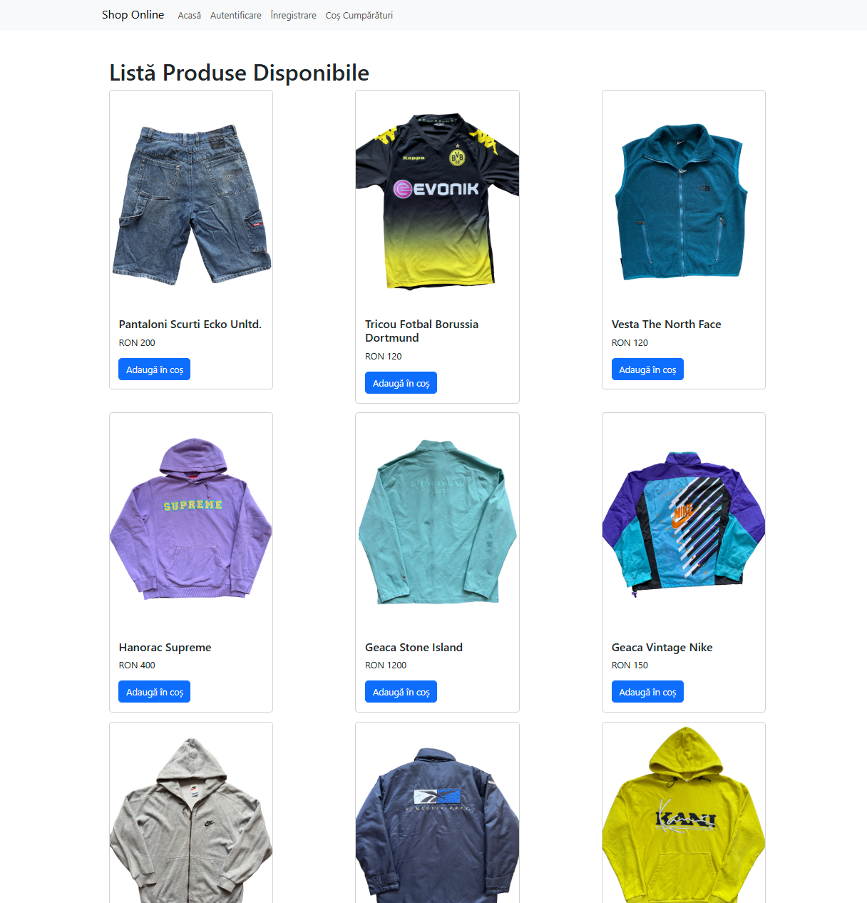
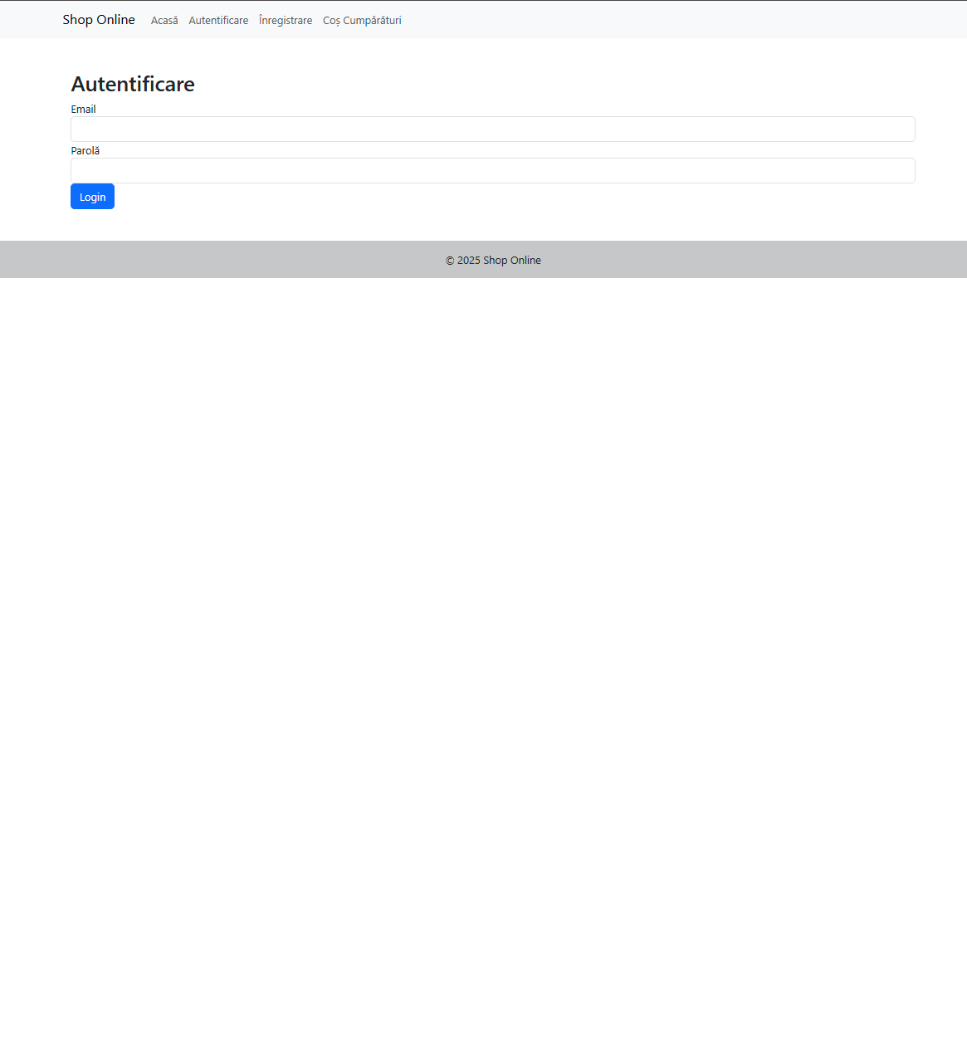
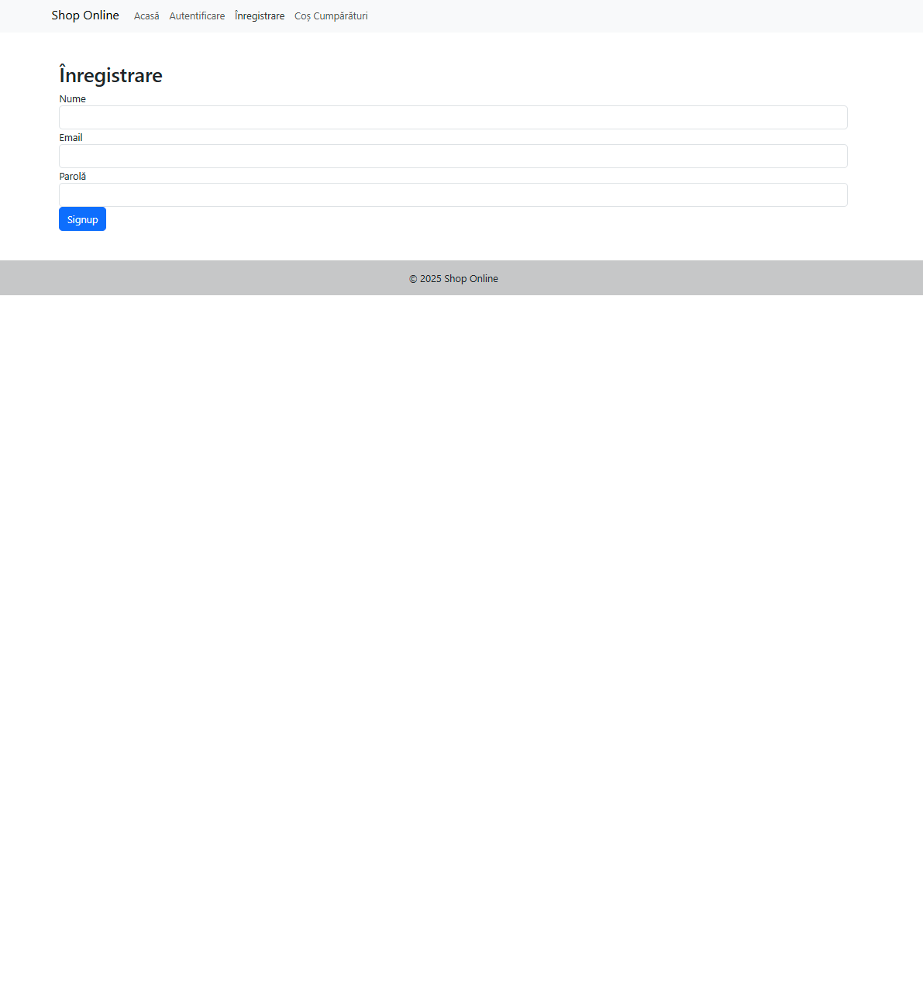
Paginile site-ului
Acasă
Autentificare
Înregistrare

Slide 7
Baza de date
Baza de date MySQL este organizată în șase tabele:
utilizator – informații despre utilizatori.
produs – detalii despre produsele disponibile.
cos_cumparaturi – asociază utilizatorii cu produsele adăugate în coș.
detalii_cos – informații despre produsele din coș.
comanda – detalii despre comenzile plasate.
detalii_comanda – asociază comenzile cu produsele cumpărate.

Slide 8
Bibliografie
https://docs.spring.io/spring-boot/index.html
https://react.dev/
Curs Proiectare Aplicațiilor WEB - https://kb.cunbm.utcluj.ro/course/view.php?id=1977
http://cti.ubm.ro/paw/

